Slide 1
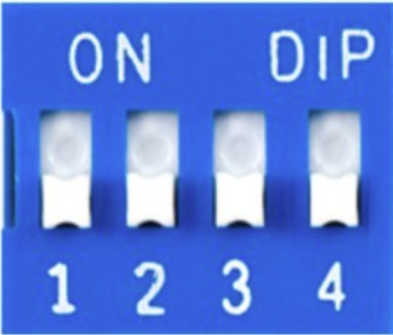
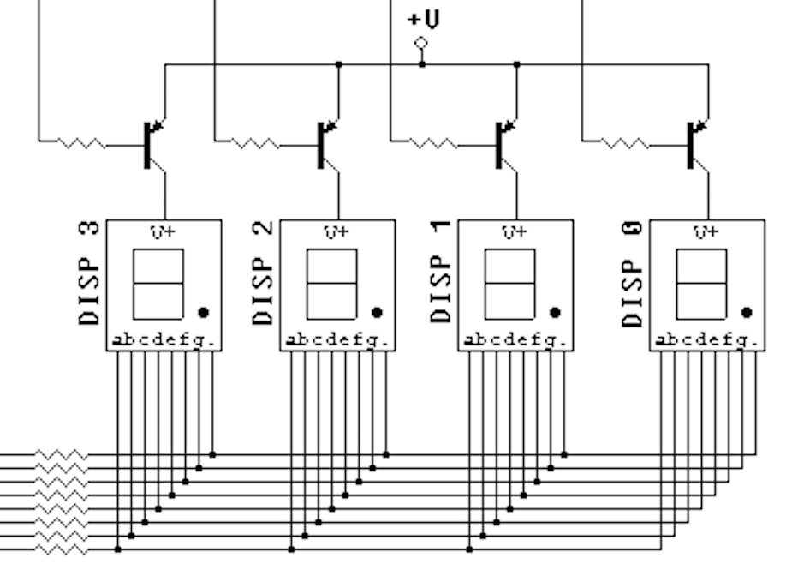
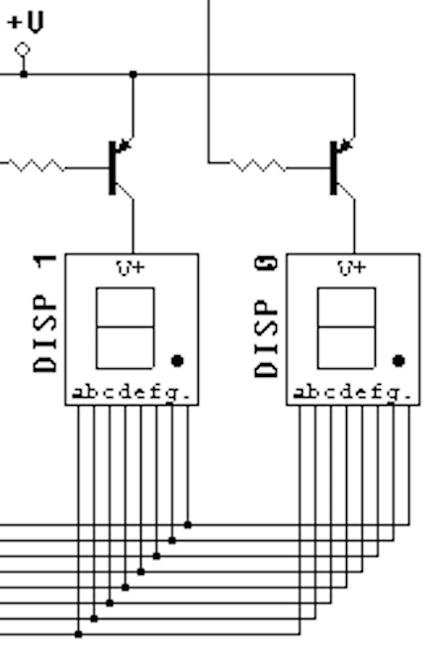
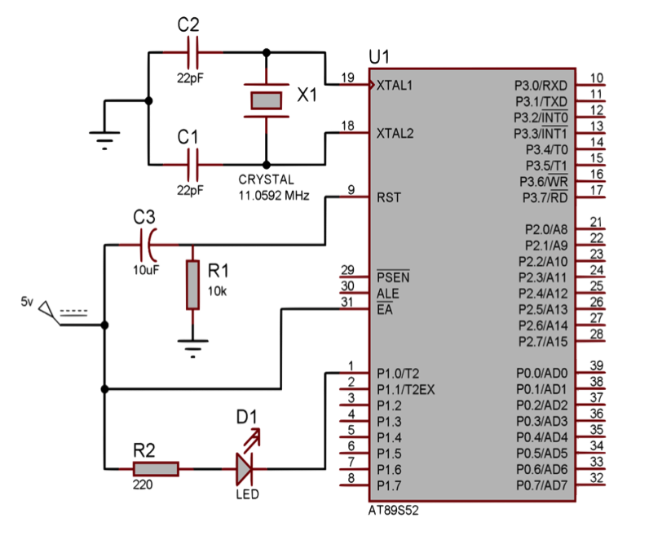
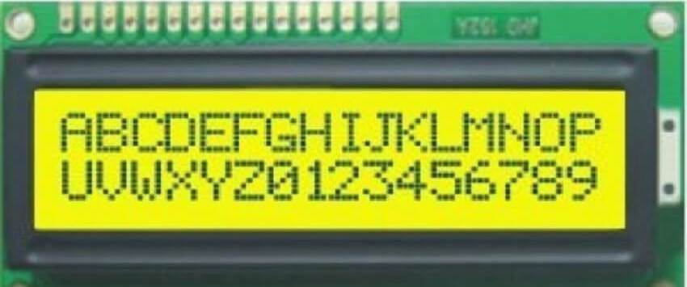
+5 V
10 kΩ
+5 V
40
Vcc
DISP 6
DISP 5
DISP 4
DISP 3
DISP 2
DISP 1
.gfedcba
.gfedcba
.gfedcba
.gfedcba
.gfedcba
.gfedcba
GND
+5 V
AT89S52
20
Prof. Eduardo Augusto Bezerra
EEL/CTC/UFSC
July/2021

